Slide 1
客户端中期评审材料
kaiyguo（郭翊）-魔方工作室-US项目组

Slide 2
01
自我介绍
02
课题研究
目录
03
总结与思考
04
附录（工程地址）

Slide 3
01
自我介绍

Slide 4
自我介绍
评审好，我叫郭翊（kaiyguo），深圳大学研二计算机技术专业的学生，目前在魔方工作室下的魔术师工作室的US项目组实习，做客户端开发方向的内容

Slide 5
02
课题研究

Slide 6
课题研究
设计目标
本项目通过程序化内容生成（PCG）技术实现3D地牢的自动生成，打造可重复游玩的RPG探险游戏。传统地下城游戏依赖人工设计关卡，不仅开发周期长，而且难以保证关卡多样性。设计目标旨在可控的随机范围内自动生成地下城结构和匹配的任务系统，保证游戏内容丰富性的同时，大幅提升开发效率。

Slide 7
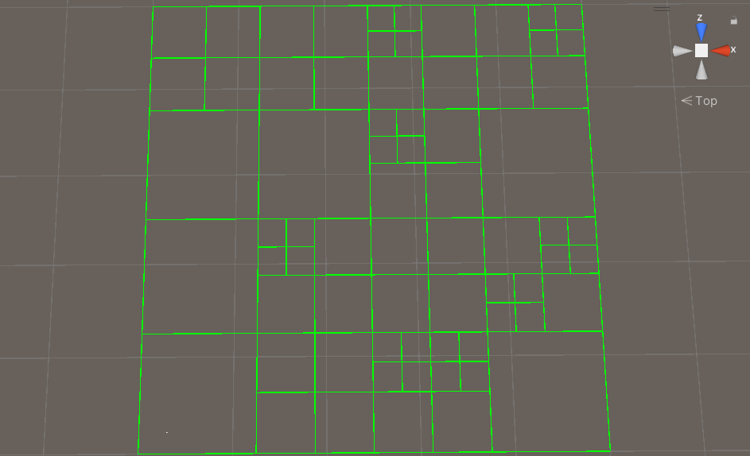
课题研究
2. 设计方案
房间的生成：目前的方案是采用四叉树+可控的概率函数来在由四叉树管理（如图1所示）的平面空间内生成大小不一的房间。房间除了基本的面积，长宽等属性外，还具备Boss房，精英怪房，普通房，奖励房这类属性，用于后续匹配任务系统
图1 四叉树管理平面空间

Slide 8
课题研究
2. 设计方案
房间的连接：目前的方案是通过最小生成树方法来建立房间直接的连接，在合理的房间数量规定下，能够呈现整体线性，且局部非线性（小迷宫）性质的地图；
任务系统的生成：预计采用图语法方法，通过规定一系列非单一的替换规则实现具备一定随机性的任务系统；

Slide 9
课题研究
2. 设计方案
任务与空间的对应：目前的设想是充分利用四叉树的空间管理方便性，对于同一父节点下的空间优先分配生成的任务系统中非线性的任务，玩家可以在该部分空间进行多样的探索；对于线性任务，则优先在较为靠近的节点中分配（不一定需要在同一父节点下），实现玩家线性探索与任务吻合

Slide 10
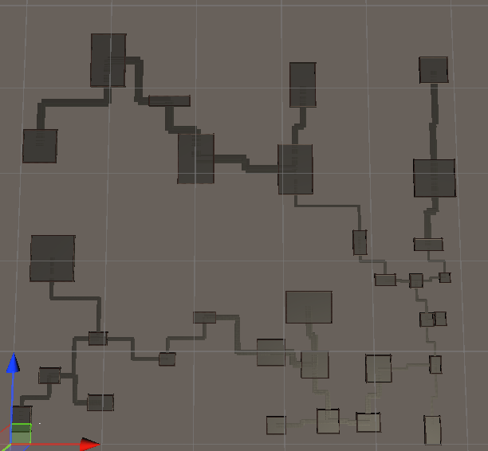
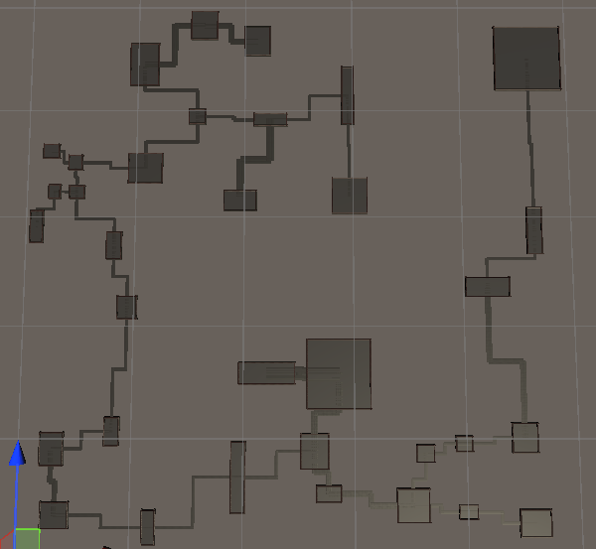
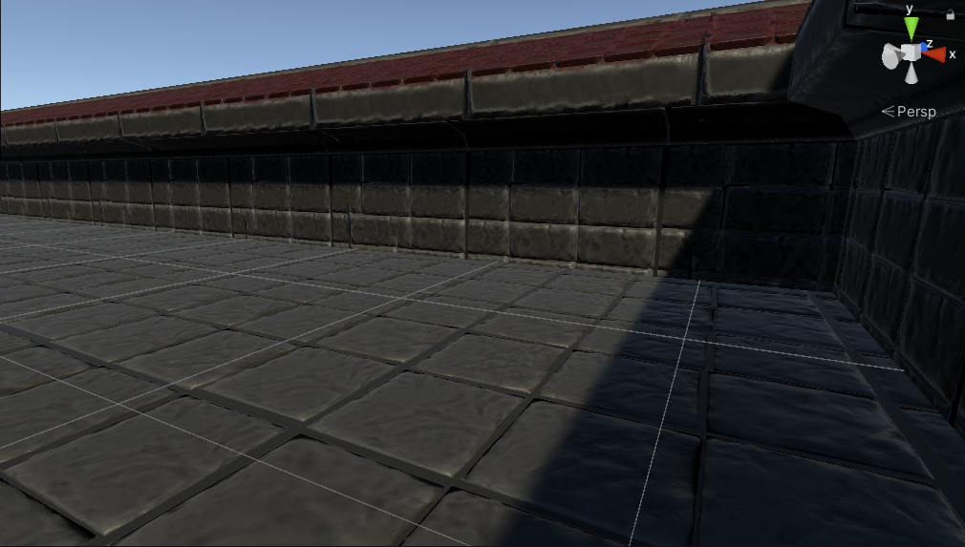
课题研究
3. 现有内容呈现与预期效果展望：
已完成初步的房间生成与房间连接，且生成数量与规模较为可控，图2与图3展示了俯视角下，最小房间数量分别为10与20的效果，图4则展示了房间内部的部分效果。预期效果为根据任务系统自动分配怪物与宝藏至对应的房间或走廊，玩家通过操纵角色完成任务的同时获得人物属性成长
图2 最小房间数量为10
图3 最小房间数量为20
图4 3D视角下房间内部

Slide 11
03
总结与思考

Slide 12
总结与思考
目前通过四叉树管理房间生成的方案速度较为客观，但经过测试，若规模进一步增长，创建本身将会有不可忽视的时间开销，同时大量的单元块（如地面，墙壁的组成单元）会给渲染带来不小的压力，在以完成度为前提下，若有余力考虑进一步的优化，比如对象池，静态合批技术等；
任务流程结构天然符合图结构，目前需要解决的问题是设计合适的图语法，一个合理的替换规则会使得任务的生成变得自然；

Slide 13
04
附录
工程链接：https://github.com/Neputya/MyPCGDemo
Unity版本：2021LTS

